Slide 2
Estrategias lúdicas: Aplicaciones para el uso del celular en el aula
Presentan:
Martha Patricia Gutiérrez Pérez
Oscar Zaragoza Vega
Sistema de Educación Media Superior

Slide 3
Uno de los grandes retos educativos, en especial para los docentes, es la búsqueda e implementación de estrategias basadas en la tecnología, uno en particular es cómo incorporar los dispositivos móviles a sus procesos de enseñanza-aprendizaje como una herramienta a través de la cual se pueden facilitar contenidos educativos y mejorar la comunicación entre estudiantes y docentes (Coll, 2004).

Slide 4
Actualmente en las aulas de todas la escuelas los estudiantes cuentan con un teléfono móvil, generalmente teléfonos inteligentes o smartphones…
En muchos casos convirtiéndose en un distractor en el aula, pues los estudiantes no dejan de enviar mensajes o revisar lo que reciben.

Slide 5
Características de los teléfonos celulares
Es un teléfono móvil con mayor capacidad de almacenamiento de datos
Es un miniordenador con un sistema operativo
Se conecta a internet y a otros dispositivos
Tiene la capacidad de descargar aplicaciones que le permitan ver, crear, modificar documentos

Slide 6
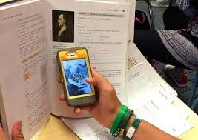
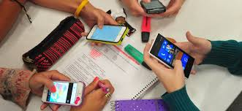
Los docentes debemos de pasar de usar TIC´s para transformarlas en TAC’s
Tecnologías de la Información y la Comunicación (TICs)
Tecnologías del aprendizaje y el conocimiento (TACs)
son un conjunto de tecnologías desarrolladas que están a disposición de las personas, con la intención de mejorar la calidad de vida y que nos permiten realizar distintas gestiones con la información que manejamos o a la que tenemos acceso
Es adoptar las tecnologías de la información y la comunicación en la escuela para que estén al servicio del aprendizaje y el conocimiento.

Slide 7
¿Cómo podemos hacerlo?
Estrategias lúdicas y el M-Learning (ML)
Notes:
o aprendizaje electrónico móvil

Slide 8
Estrategias lúdicas
“son instrumentos con cuya ayuda se potencian las actividades de aprendizaje y solución de problemas”
Díaz y Hernández (2002, p. 234)
Permite que la información sea:
gestionada (recibirla-emitirla-procesarla)
Almacenada
Recuperarla y
manipularla
(https://userscontent2.emaze.com/images/2430ea31-733b-4752-b9fb-b764a3de3029/d81fd1f793159d5893660559b1345293.jpg)

Slide 9
Estas estrategias invitan a:
La exploración y a la investigación en torno a los objetivos, temas, contenidos.
Introduce elementos lúdicos como imágenes, música, colores, movimientos, sonidos, entre otros.
Permite generar un ambiente favorable para que el alumnado sienta interés y motivación por lo que aprende.

Slide 10
Las estrategias lúdicas tienen los siguientes objetivos
•Enseñar a los estudiantes a tomar decisiones ante problemas reales.
•Garantizar la posibilidad de la adquisición de una experiencia práctica del trabajo colectivo y el análisis de las actividades organizativas de los estudiantes.
•Contribuir a la asimilación de los conocimientos teóricos de las diferentes asignaturas, partiendo del logro de un mayor nivel de satisfacción en el aprendizaje creativo
•Preparar a los estudiantes en la solución de los problemas de la vida y la sociedad.

Slide 11
M-Learning (ML) o aprendizaje electrónico móvil
“metodología de enseñanza y aprendizaje que se vale de dispositivos móviles, como son los teléfonos, agendas electrónicas, tablets PC, reproductores de mp3, ipads, …, y todo dispositivo de mano que tenga alguna forma de conectividad inalámbrica”
(Brazuelo Grund & Gallego Gil, 2011).

Slide 12
Principios
Accesible
Medible
En la nube
Transparente
JUEGO
Asincrónico
Autoestudio.
Diverso
Curación
Híbrido
Siempre encendido
Auténtico
Elaboración propia a partir de Red de Portales News Detail Page, 2012)

Slide 13
Ventajas
flexibilidad espaciotemporal
portabilidad
inmediatez y conectividad mediante redes inalambricas
ubicuidad
adaptabilidad
versatilidad
facilidad de comunicacion
motivación intrinseca
Elaboración propia apartir de Gómez Hernández, P., & Monge López, C. (2019)

Slide 14
Descripción de la práctica
Que se quiere fomentar en el estudiante
Que competencia se va a desarrollar
Con que recursos se cuenta
“¿Cuál es el origen?”

Slide 15
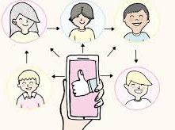
Objetivo y competencias
Aplicación de los pasos del método científico y su capacidad de análisis de la información y pensamiento lógico de los participantes a partir de un reto denominado ¿Cuál es el origen?

Slide 16
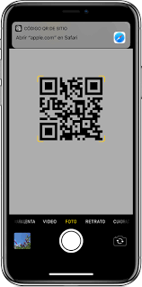
Es una combinación de estrategias lúdicas y M-Learning, donde se presenta un problema a los estudiantes para que lo resolvieran de manea colaborativa, poniendo en práctica conocimiento teóricos de una asignatura

Slide 17
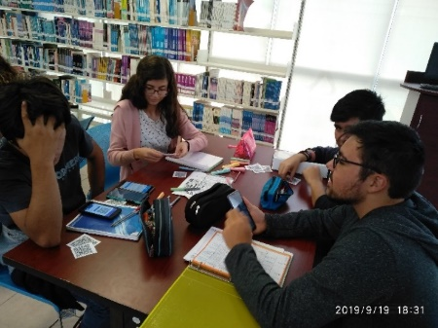
La estrategia es una adaptación de “Bomba de veneno” que se encuentra en el libro ¡encaucemos el agua! Curriculum y guía de actividades para el maestro
Esta estrategia se ha aplicado en dos ocasiones con estudiantes del 3er semestre de la Escuela Preparatoria Regional de Arandas, de la Trayectoria de aprendizaje especializada de Bases de las ciencias biológicas, específicamente en los ciclos 2019B y 2020B

Slide 18
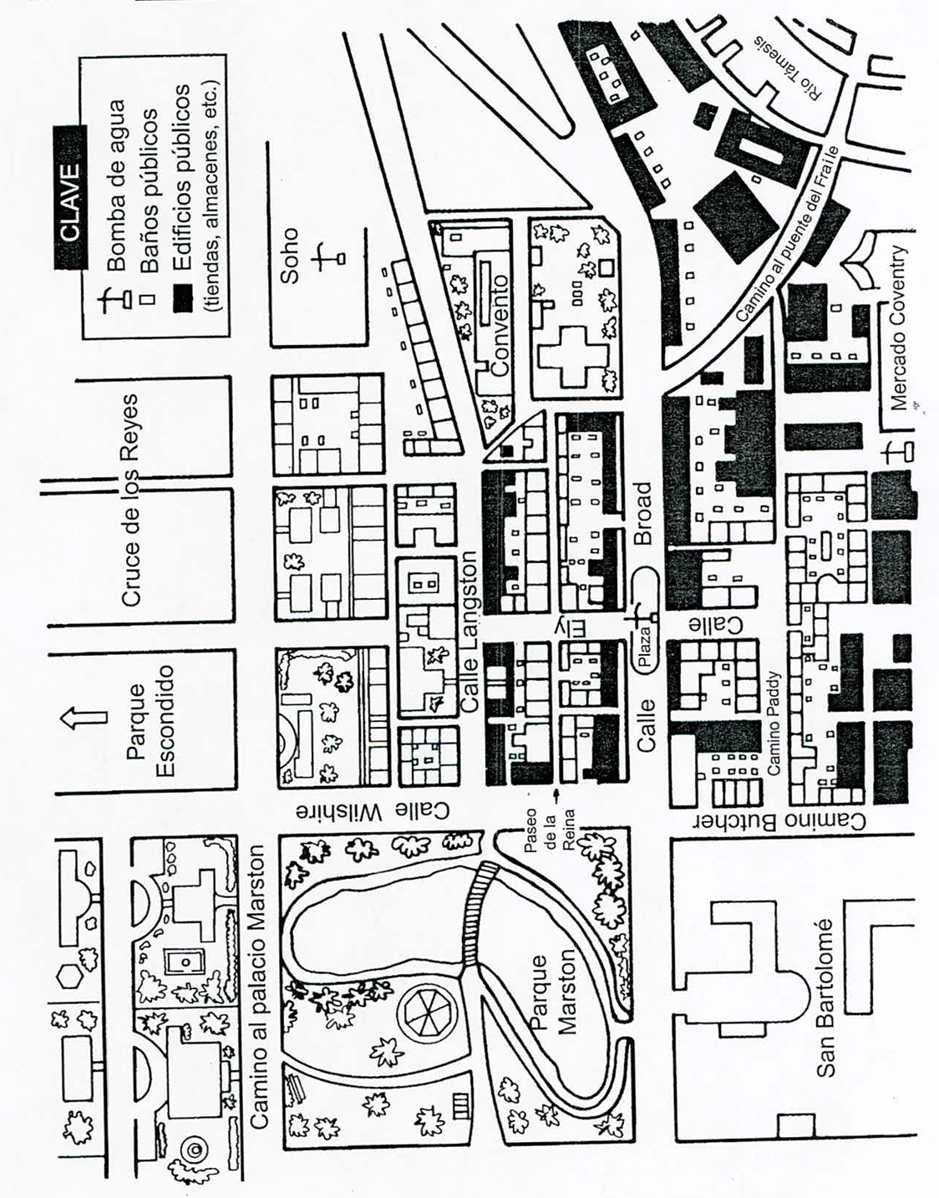
En una sesión previa se revisan los teléfonos
El día de la sesión se forman equipos de 4 a 5 estudiantes
A cada equipo se entrega un sobre con las tarjetas de victimas y las tarjetas de pistas en QR, el mapa y hojas en blanco.

Slide 19
Consignia
“Ustedes deberán tomar el papel de un investigador que quiere solucionar el caso que se les ha entregado. A partir de este momento dispondrán de 40 minutos para darle solución. Cuentan con toda la información que necesitan en el sobre y tendrán que utilizar sus teléfonos para descifrarla.
Al final deberán entregar un reporte donde expliquen ¿Dónde se dio el brote de colera? ¿Cuál fue la causa de la contaminación? ¿Qué pasos del método científico pusieron en práctica para resolver el problema?
¿Listos?, empiecen

Slide 20
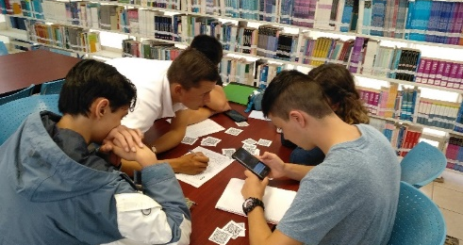
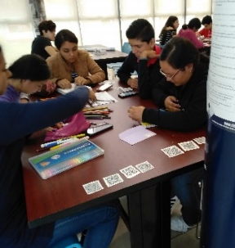
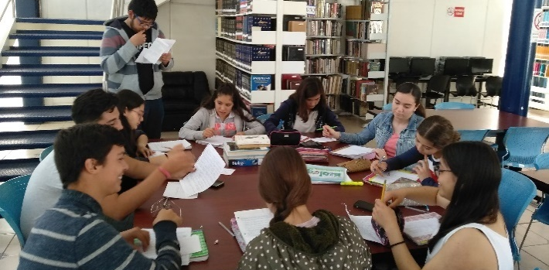

Slide 21
Conclusiones y recomendaciones
En la educación del siglo XXI es importante que los estudiantes relacionen los conocimientos teóricos con situaciones reales, y el incluir el juego y las tecnologías en las actividades de aprendizaje son una forma creativa para que aprendan.
El docente debe aprovechar los intereses de los estudiantes, su acceso a las tecnologías para lograr que un aprendizaje eficaz y significativo.
La aplicación de la estrategia permitió que los estudiantes se sintieran como investigadores por un rato y que experimentaran un proceso de investigación, generando motivación e interés en seguir aprendiendo.

Slide 22
La estrategia les pareció…
“Se me hizo padre pues nos juntamos en equipo, utilizamos el teléfono para escanear los códigos y obtener información de ellos y así resolver un problema” A1
“Me pareció una actividad interesante y a la vez divertido ya que nos convertimos en investigadores y analizamos el caso” A2
“Me gustó mucho, pues no me lo esperaba. Fue una manera muy divertida y curiosa de trabajar. A3
“Fue muy interesante, ya que tenía suspenso porque no sabías cuál pista nos daría cada código” A4
“Muy interesante y el uso de códigos QR es práctico y dinámico” A5
“Me pareció muy completa ya que nos adentramos en una situación muy cercana a la que se vivió cuando se realizó la investigación, así como practicamos los distintos pasos de método científico.” A6

Slide 23
Lograron identificar los pasos del método científico

Slide 24
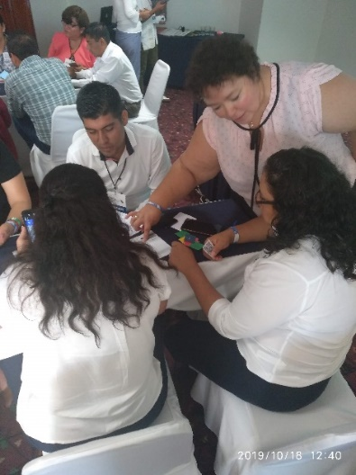
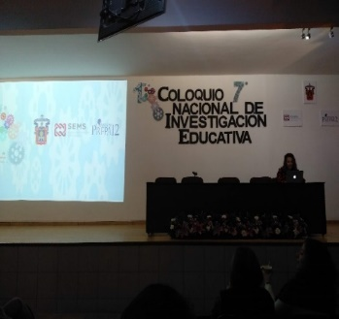
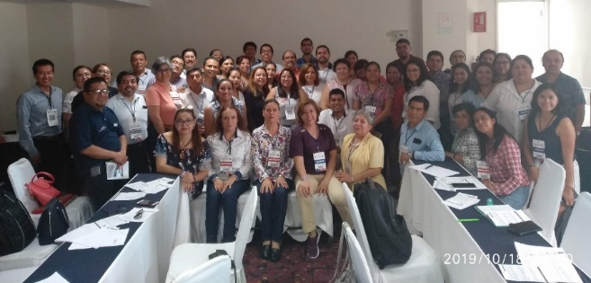
Después de esta experiencia se trabajó con una actividad similar, con códigos QR pero para docentes, a manera de taller en el coloquio de 7°investigación educativa de prepa 12 y en el XX Coloquio Nacional de Formación Docente realizado en la Ciudad de Guerrero donde además se trabajó con Padlet, plikers y Zip Grade

Slide 25
Referencias
Brazuelo Grund, F., & Gallego Gil, D. (2011). Mobile learning. Los dispositivos móviles como recurso educativo. Recuperado de: http://www.quintanal.es/recensiones/Mobile_learning.pdf
Colaboradores de Wikipedia. (2020, 22 octubre). Código QR. Wikipedia, la enciclopedia libre. https://tinyurl.com/y6dduwbf .
Coll, César. (2004). Psicología de la educación y prácticas educativas mediadas por las tecnologías de la información y comunicación. Una mirada constructivista. Revista Sinéctica, (25), 1-24. Recuperado de: http://portal.iteso.mx/portal/page/portal/Sinectica/Historico/Numeros_anteriores05/025/25%20Cesar%20Coll-Separata.pdf
Díaz, F. y Hernández, G. (2002). Estrategias docentes para un aprendizaje significativo: una interpretación constructivista. Mc Graw Hill. México
Dirección General de Integración de las Tecnologías de Información. (s. f.). Sitio del Observatorio TIC de la UCOL – MENTIMETER. Sitio del Observatorio TIC de la UCOL. https://recursos.ucol.mx/observatic/exploratic/mentimeter/

Slide 26
Gómez Hernández, P., & Monge López, C. (2019). Potencialidades del teléfono móvil como recurso innovador en el aula: una revisión teórica. Recuperado de: https://www.raco.cat/index.php/DIM/article/viewFile/269850/357378
Henríquez Ritchie, P., Organista Sandoval, J., & Lavigne, G. (2013). Nuevos procesos de interactividad e interacción social: uso de smartphones en estudiantes y docentes universitarios. Recuperado de: https://revistas.ucr.ac.cr/index.php/aie/article/view/12039
Red de Portales News Detail Page. (2012, 23 octubre). Universia. https://www.universia.net/es/actualidad/orientacion-academica/8-principios-aprendizaje-movil-1132724.html
Unir, V. (2020, 28 septiembre). Códigos QR en el aula: diversión garantizada a un solo click. UNIR. https://tinyurl.com/y5kppfff
Instituto Mexicano de Tecnología del Agua, Watercourse, International WET México, Instituto Mexicano de Tecnología del Agua, Arribas, R. V. M., Watercourse (Organization), & International WET Mexico. (2000). ¡Encaucemos el agua! Instituto Mexicano de Tecnología del Agua.

